Slide 1

Juegos en Red
Rooms

Slide 2
Contenido:
Qué son las Rooms
Conectarnos
Elegir Room
Room Options
Sync Scenes
Custome Properties

Slide 3
Rooms:
La room, o sala, es la entidad que agrupa a los jugadores.
Quienes estén conectados a la misma room estarán "conectados entre sí"
Las rooms, viven en el servidor de Photon, asociadas a una instancia del juego.
Hay UN master Client por room

Slide 4
Conectarnos:
Ya vimos un método para conectarnos, pero existen algunos más...

Slide 5
Conectarnos:
JoinRoom("roomName")
JoinRandomRoom()
JoinOrCreateRoom()
CreateRoom(…)
Dependiendo la situación o la información qué tengamos podemos usar uno u otro.
También, tenemos todos los callbacks que Photon nos ofrece
Photon

Slide 6
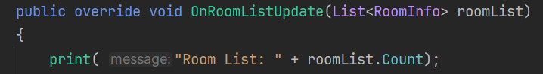
Elegir Room:
También podemos brindarle al juagador la opción de elegir la room a la que quieran conectarse.
Mostrarle una lista de las room activas y permitir que se una a las disponibles.
Para esto, Photon, nos ofrece otro callback...

Slide 7
Elegir Room:
Esta función se ejecutará cada vez que la lista de rooms disponible cambie. Y envía por parámetro una lista con las rooms que tuvieron cambios.
Esto implica que nosotros debemos almacenar la lista completa...

Slide 8
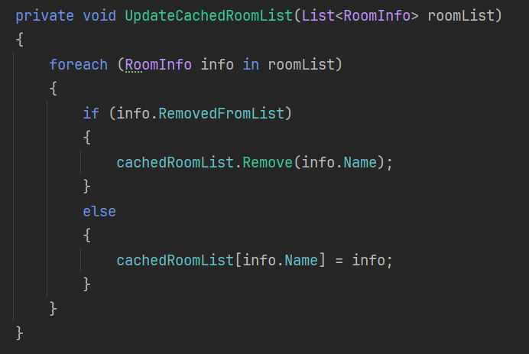
Elegir Room:
Para eso, podemos guardar la información en un diccionario, donde la key es el nombre de la sala, y los values son del tipo RoomInfo.
Y podemos utilizar la propiedad de RemovedFromList para saber si esa lista sigue disponible o no

Slide 9
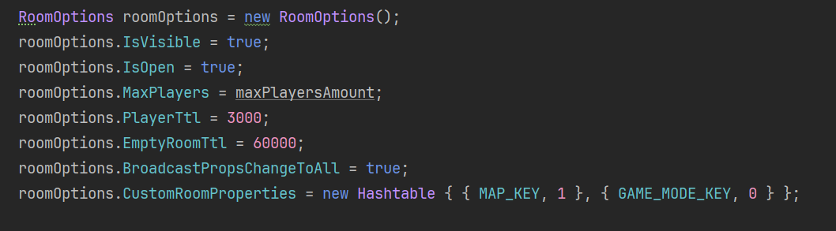
Room Options:
A la hora de crear una room, además de asignarle un nombre, debemos asignarle ciertas opciones o settings. Si no lo hacemos, podemos usar las default.

Slide 10
Room Options:
La mayoría son autoexplicativas. Pero enfoquemonos en los ttl y las properties.

Slide 11
Room Options:
"ttl" significa, en inglés, "time to live". Se suele utilizar para determinar un margen, un tiempo antes de eliminar información.
PlayerTtl = milisegundos antes de remover un jugador de la sala. En casos de desconexión
EmptyRoomTtl = es el tiempo, en milisegundos, que Photon mantendrá viva la sala una vez que no haya nadie conectado a ella.

Slide 12
Room Options:
También tenemos la posibilidad de "almacenar" propiedades de la room.
Cualquier actor conectado puede acceder a ellas.
Suelen ser variables estáticas o muy relevantes para el juego.
Más adelante veremos cómo sacarle jugo.

Slide 13
Sync Scenes:
Cuando estamos conectados a una sala solo estamos "agrupados". Pero todavía no hay intercambio de información entre los actores.
Para empezar nuestro juego, lo primero suele ser cambiar a una escena que contenga lógica del juego (ya sea el juego en sí mismo, un lobby de personalización, etc.).
Para eso, podemos cargar a mano la escena correspondiente en todos los actores conectados, o podemos utilizar la alternativa que nos ofrece PUN

Slide 14
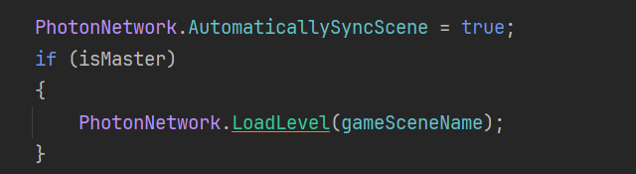
Sync Scenes:
La propiedad "AutomaticallySyncScene" permite que todos los actores de la room carguen la escena en la que está parado el MasterClient.
Podemos empezar con esta propiedad activada, y si es necesario, pasarla a falso luego. O dejar que el MasterClient decida todo por nosotros.

Slide 15
Sync Scenes:
Para hacer que todos los jugadores carguen la misma escena es necesario hacerlo usando el "PhotonNetwork.LoadLevel("sceneName") "

Slide 16
¿Preguntas? ¿Consultas? ¿Inquietudes?

